Slide 1
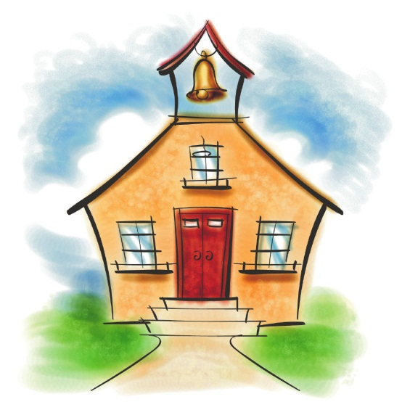
我欣賞的服務人員

Slide 2

活動一：我欣賞的服務人員
匯報「甲 學生參考材料一：我欣賞的服務人員」工作紙內容

Slide 3
活動一：我欣賞的服務人員
小結：
服務人員盡心為我們服務，當中的服務生更是義務為我們服務，我們應存感謝的心
欣賞和學習服務人員良好的素質和態度

Slide 4
活動二：你我都有責
你是否曾受惠於別人的服務嗎？如有，是甚麼服務？當你受惠於別人的服務時，你有甚麼感受和回應？
你現時或曾經是服務生嗎？如是，你擔當甚麼職位和負責甚麼職務？
當你服務他人時，你會有甚麼感受？
當你服務他人時，是否曾發生愉快的事情？如有，請簡述事情和你感受愉快的原因。

Slide 5
活動二：你我都有責
小結：
服務他人能令人感到愉快，自己亦能得到滿足感，所以我們應積極為老師和其他同學服務

Slide 6
活動三：我該怎樣做？
情境：
清潔糾察隊長在午息當值時，見到「小霸王」同學故意將零食的包裝紙丟在走廊的地上，並準備離開，清潔糾察隊長便立即請同學拾回包裝紙，並放在附近的垃圾箱內，但同學並沒有理會，更高聲問身邊的朋友：「你們看到我將包裝紙丟在地上嗎？」他的朋友均說：「沒有看到呀！」其他旁觀的同學都不敢作聲......

Slide 7
活動三：我當怎樣做？
討論及演示劇情：
你認為以下各人的做法是否恰當？
為甚麼？
- 清潔糾察隊長
- 「小霸王」同學
- 「小霸王」同學的朋友
- 其他旁觀的同學

Slide 8
活動三：我當怎樣做？
討論及演示劇情：
2. 如果你是情境內的以下同學，你會怎樣
做？為甚麼？
- 清潔糾察隊長
- 「小霸王」同學的朋友
- 其他旁觀的同學

Slide 9
活動三：我當怎樣做？
小結：
服務人員在執行職務時，可能會遇到困難，我們應該要盡責任和義務配合服務人員的工作
如果同學不與學校內的服務人員合作，學校的秩序可能會大亂，各範疇也可能不可以順利運作

Slide 10
總結
學校內雖然已經有很多教職員擔當不同的職位，但亦需要學生在不同方面協助，令學校各範疇(例如：班務、秩序等)的運作更暢順
我們作為學校的一份子，是有責任和義務為老師和其他同學服務
當我們服務他人時，受惠的人會因得到適當的幫助而感到愉快，我們自己亦得到滿足感
當服務人員為我們服務時，我們應該存感謝的心，並應盡責任和義務，以配合服務人員的工作

Slide 11
延展活動
請繪畫感謝卡的封面，並填上欣賞的話和祝福語，稍後向欣賞的服務人員送上感謝卡。

